Slide 1
«Я люблю свою лошадку…»

Slide 2
Помните поговорку: «Чем бы дитя не тешилось, лишь бы не плакало?»
И действительно, по первому требованию милого чада в игрушки превращается все: от помады «Кристиан Диор» до телевизионного пульта. При этом мохнатые зверюшки, машинки и куклы мирно пылятся где-нибудь в углу или под кроватью. В чем дело? Может быть, мы покупаем не те игрушки? Или просто не умеем увлечь ими ребенка?

Slide 3
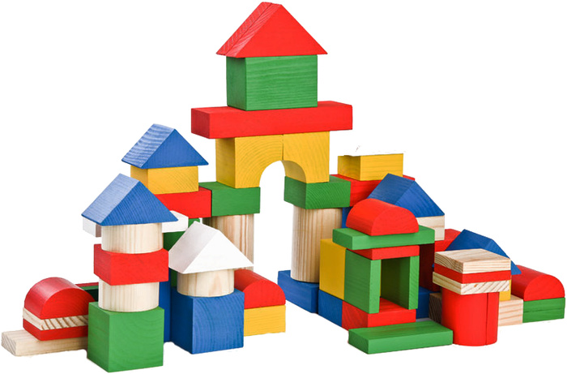
На третьем году жизни
Ребенку нужны формочки, сита, воронки и бутылочки для экспериментирования, краски, карандаши и пластилин для рисования и лепки, а также
различные конструкторы и
головоломки. Не забудьте о
мягких игрушках,
лошади-качалке, веревочной
лестнице, автомобильчике с
«ножным приводом», а
главное — о трехколесном
велосипеде. Понадобятся
музыкальные инструменты,
например барабан, ксилофон, флейта, треугольник.
А в конце третьего года порадуйте своих детей кукольным домом или игрушечным магазином.

Slide 4
Не забывайте!
Игрушки не должны содержать вредных для организма ребенка веществ: тяжелых металлов, лака, свинца, хрома и т.д. Следите за игрой малышей с карандашами и красками.
Проверьте, нет ли в игрушках вашего младенца мелких деталей, которые он может нечаянно проглотить.
Опасны предметы легко ломающиеся, имеющие острые края, чрезмерно тяжелые.
Чтобы воздушный шарик вашего малыша служил подольше, не надувайте его слишком сильно.
Ножницы 2—3-летнего ребенка должны быть с закругленными концами.

Slide 5
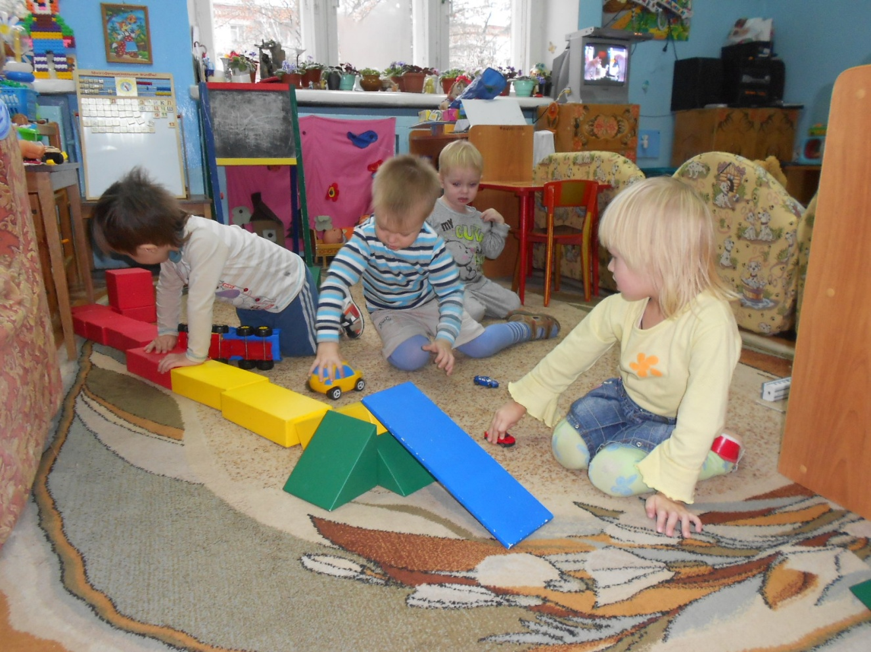
Игрушка – хорошо, игра – лучше.

Slide 6
Игрушка — хорошо, игра — лучше Советская педагогическая теория делит игрушки на образные, дидактические, технические, театральные, музыкальные, спортивные, игрушки-забавы. Хорошо, если у вашего ребенка есть игрушки всех групп. Это могут быть народные игрушки, магазинные или сделанные своими руками. Но для развития малыша этого недостаточно. С ним нужно постоянно заниматься, раскрывая и поддерживая его способности, и делать это желательно по определенной методике. Вы можете разработать систему занятий сами (правда, это отнимает много времени и не всегда эффективно — я пробовала), прочесть соответствующую литературу или обратиться к специалисту.

Slide 7
Мы в свою очередь предлагаем вам несколько полезных советов из методики логопеда, педагога-дефектолога по раннему возрасту Т.А.Кулеевой. «Я наблюдаю детей с шестимесячного возраста, — рассказывает Тамара Александровна, — и убеждена, что в ребенке многое заложено природой, надо только помочь ему сделать первые шаги. В этом смысле период от 0 до 3 лет — важнейший этап в развитии малыша. Напрасно некоторые родители думают, что упущенное в первые годы жизни наверстается потом, — этого не произойдет. В годик, два, три ребенок настолько открыт внешнему миру, что как губка впитывает все идущее извне. Задача родителей в этот период — дать малышу как можно больше положительных эмоций и полезных знаний».

Slide 8
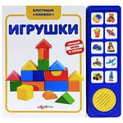
Примерно в полтора года можно переходить от объемного изображения (игрушка) к плоскостному (книга). Ребенок должен сначала узнать предмет, потом показать его на картинке. Для начала хорошо
подходят такие сказки, как «Репка», «Теремок», «Три медведя». Однако не следует забывать и об играх на зрительное различение цвета. Простая рекомендация: возьмите большие пластмассовые кубики и разрежьте их пополам — получатся прекрасные коробочки. Попросите ребенка вложить красный шарик, например, в красную коробочку, желтый кружочек — в желтую, и т.д. Купите своему малышу игрушки самых разных форм.

Slide 9
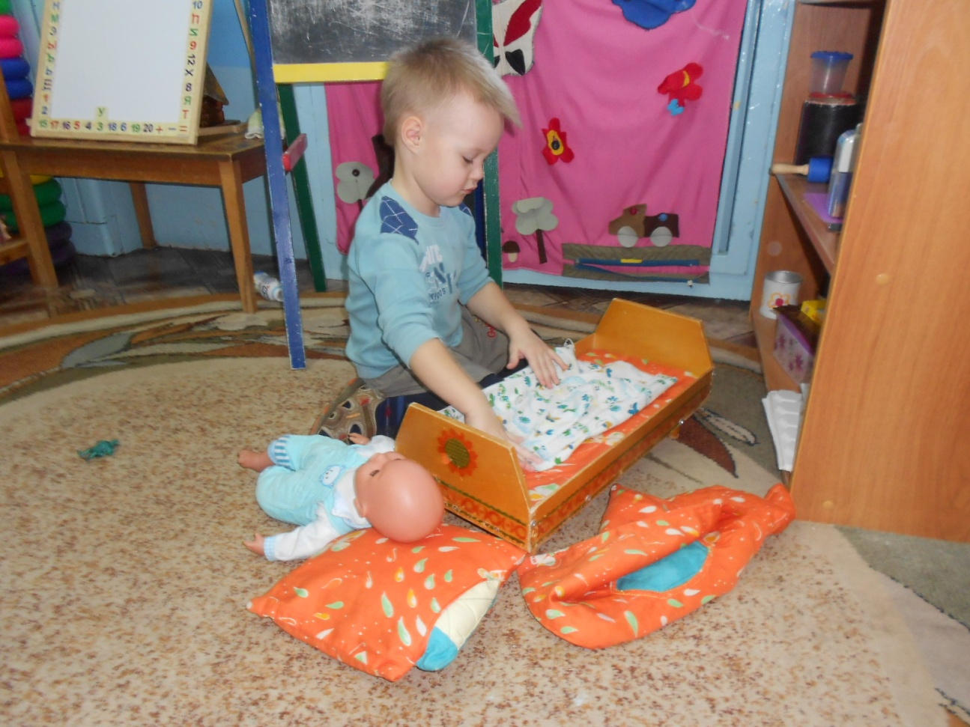
В двух-трехлетнем
возрасте дети уже
играют в различные
сюжетные игры: в
парикмахерскую
(ножницы, расческа),
в кухню (посуда,
коробки) и др. Здесь
важно четко определять
момент начала и
окончания игры, чтобы
ребенок всегда получал
удовольствие от завершенности своих действий. Очевидно, что игрушки
первого периода жизни малыша должны быть простыми, понятными и
похожими на реальные предметы, а главное — предполагать активное
участие ребенка в игре. И очень хорошо, что сейчас мы постепенно начинаем
возвращаться к старинной русской игрушке, сполна наделенной этими
качествами. Нельзя забывать, что задача игрушки — сформировать у ребенка
начальное представление об окружающем мире, и от того, какая она будет —
добрая или агрессивная, — зависит психологическое здоровье малыша.

Slide 10
Спасибо за внимание!)

